Slide 1
Отчет об исполнении бюджета Дальнегорского городского округа, за 2013 год
(в доступной для граждан форме)

Slide 2
Отчет сформирован на основании следующих документов:
Решения Думы Дальнегорского городского округа «О бюджете Дальнегорского городского округа на 2014 и плановый период 2015-2016 годов». (с изменениями и дополнениями)
Проекта Решения Думы Дальнегорского городского округа «Об исполнении бюджета Дальнегорского городского округа за 2013 год», внесенного на рассмотрение в Думу 30.04.2014 года.

Slide 3






Структура отчета об исполнении бюджета в доступной для граждан форме
Итоги реализации
Муниципальных
программ
Вводная
часть
Исполнение
бюджета по
расходам
Исполнение
бюджета по
доходам

Slide 4
Основные понятия:
Доходы бюджета
Расходы бюджета
поступающие в бюджет денежные средства, за исключением источников финансирования дефицита бюджета.
Бюджет
форма образования и расходования денежных средств, предназначенных для финансового обеспечения задач и функций государства и местного самоуправления
выплачиваемые из бюджета денежные средства, за исключением источников финансирования дефицита бюджета.
Профицит бюджета
Дефицит бюджета
превышение доходов бюджета над его расходами.
превышение расходов бюджета над его доходами.

Slide 5
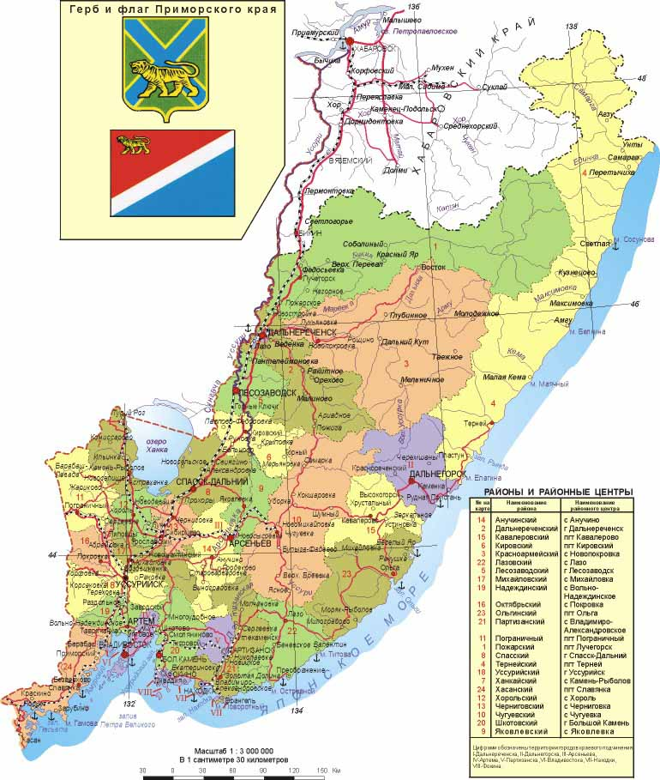
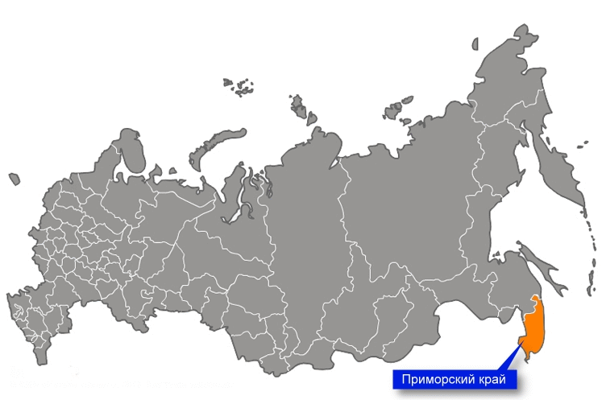
Основные параметры бюджета Дальнегорского городского округа
Бюджет Приморского края
Доходы: 74 184 822,3 т.р.
Расходы: 91 685 842,2 т.р.
Бюджет первоначальный
Доходы: 618 014,8 т.р.
Расходы: 636 139,8 т.р.
Бюджет с учетом изменений
Доходы: 996 836,5 т.р.
Расходы: 1 033 414,0 т.р.

Slide 6
Исполнение бюджета по доходам
Процент исполнения
2013 План
2013 Факт
996 836.5
Безвозмездные
986 955.8
Безвозмездные
Собственные
Собственные
521 486.5
506 735.
99%
475 350.0
480 220.6
2013 год плановый
2013 год фактически
Процент исполнения
Доходы, т.руб.
996 836.5
986 955.8
99%
собственные
475 350.0
480 220.6
101%
безвозмездные
521 486.5
506 735.2
97.2%

Slide 7
Структура доходов муниципального образования «Дальнегорский городской округ» за 2013 год
Имущественные налоги (налог на имущество физических лиц и земельный налог 2,2%
Доходы от использования имущества находящегося в муниципальной собственности (аренда) 2,1%
Налог на доходы физических лиц 37,4%
Единый налог на совокупный доход (ЕНВД, ЕСХН, патент) 3,1%
Безвозмездные поступления 51,3%
Прочие 1,1%

Slide 8
Структура собственных доходов МО «Дальнегорский городской округ»
Наименование | План на 2013 год, т.руб. | Факт, т.руб. | % исполнения | Доля в собственных доходах, %
1 | 2 | 3 | 4 | 5
Налоговые и неналоговые доходы | 475 350,00 | 480 220,63 | 101,0 | 100,00
НДФЛ | 363 100,00 | 369 641,93 | 101,8 | 76,97
Налоги на совокупный доход (ЕНВД, ЕСХН, патент) | 31 350,00 | 30 622,61 | 97,70 | 6,38
Налоги на имущество | 23 000,00 | 22 101,73 | 96,09 | 4,60
Государственная пошлина | 3 600,00 | 3 827,62 | 106,3 | 0,79
Отменённые налоги и сборы | 0,00 | 23,68 |  | 0,005
Аренда | 19 650,00 | 20 440,46 | 104,02 | 4,26
Плата за негативное воздействие на ОС | 3 500,00 | 1 946,54 | 55,62 | 0,40
Доходы от оказания платных услуг | 450,00 | 370,88 | 82,42 | 0,07
Приватизация | 27 200,00 | 27 394,50 | 100,72 | 5,70
Штрафы | 3 500,00 | 3 750,50 | 107,16 | 0,78
Прочие | 0,00 | 100,18 |  | 0,02

Slide 9
Структура безвозмездных поступлений МО «Дальнегорский городской округ»
Наименование | План, т.руб. | Факт, т.руб. | % исполнения | Доля в собственных доходах, %
1 | 2 | 3 | 4 | 5
Безвозмездные поступления | 521 486,47 | 506 735,19 | 97,17
Дотация | 1 601,00 | 1 601,00 | 100,00
Субсидия | 283 345,43 | 269 993,54 | 95,29
Субвенция | 214 276,94 | 212 895,79 | 99,36
Иные межбюджетные трансферты | 22 263,1 | 22 263,1 | 100,00
Возврат остатков целевых средств прошлых лет | 0 | -18,24
Доходы, всего | 996 836,47 | 986 955,82 | 99,00

Slide 10
Сравнительный анализ исполнения бюджета Дальнегорского городского округа за 2012 и 2013 год
Наименование | Исполнение за периоды: |  | Абсолютные отклонения
 | 2012, т. руб. | 2013, т. руб.
1 | 2 | 3 | 4=3-2
Налоговые и неналоговые доходы | 440 304, 86 | 480 220,63 | 39 915,77
НДФЛ | 327 127, 73 | 369 641,93 | 42 514,2
ЕНВД | 30 074, 35 | 30 622,61 | 548,26
Налоги на имущество | 26 731,63 | 22 101,73 | -4 629,9
Государственная пошлина | 4 042, 52 | 3 827,62 | -214,9
Отменённые налоги и сборы | 2 ,12 | 23,68 | 21,56
Аренда | 18 937,70 | 20 440,46 | 1 502,76
Плата за негативное воздействие на ОС | 3 002, 12 | 1 946,54 | -1 055,58
Доходы от оказания платных услуг | 397, 94 | 370,88 | -27,06
Приватизация | 25 582,76 | 27 394,50 | 1 811,74
Штрафы | 3 637, 78 | 3 750,50 | 112,72
Прочие | 98, 33 | 100,18 | 1,85
Безвозмездные поступления | 444 597,03 | 506 735,19 | 62 138,16
Дотация | 1 635, 00 | 1 601,00 | -34,0
Субсидия | 256 268,54 | 269 993,54 | 13 725,0
Субвенция | 186 580,19 | 212 895,79 | 26 315,6
Иные межбюджетные трансферты | 113, 30 | 22 263,1 | 22 149,8
Возврат остатков целевых средств прошлых лет |  | -18,24 | -18,24
Доходы, всего | 884 901 ,89 | 986 955,82 | 124 203,73

Slide 11
Исполнение бюджета за 2012 и 2013 год
2013 год
2012 год
480 220,63
440 304,86
2012, т.руб.
2013, т.руб.
Налоговые и неналоговые доходы
440 304,86
480 220,63
444 597,03
506 735,19
Безвозмездные поступления
444 597,03
506 735,19

Slide 12
Исполнение бюджета по расходам
2013 год (план) т.руб.
91%
2013 год (факт) т.руб.

Slide 13
Остатки целевых средств на едином счете бюджета по состоянию на 01.01.2014 (межбюджетные трансферты)
субсидии на реализацию мероприятий по поддержке и развитию социальной и инженерной инфраструктуры комплексных инвестиционных планов модернизации монопрофильных муниципальных образований Приморского края в размере | 8 086,4 т.руб.
субсидии на обеспечение мероприятий по переселению граждан из аварийного жилищного фонда с учетом необходимости развития малоэтажного жилищного строительства за счет средств корпорации – Фонда содействию реформированию жилищно-коммунального хозяйства в размере | 20 962,4 т.руб.
субсидии на обеспечение мероприятий по переселению граждан из аварийного жилищного фонда с учетом необходимости развития малоэтажного жилищного строительства за счет средств бюджета Приморского края в размере | 15 483,5 т.руб.
субсидии на государственную поддержку малого и среднего предпринимательства, включая крестьянские (фермерские) хозяйства в размере | 9 266,4 т.руб.
Итого | 53 798,7 т.руб.

Slide 14
Структура расходов бюджета Дальнегорского городского округа в 2013 году
Р/пр | Наименование показателя | Исполнено на 01.01.2014, т.руб. | Уд. вес по факту
0100 | Общегосударственные вопросы | 80 722,96 | 8,58
0300 | Национальная безопасность и правоохранительная деятельность | 23 493,19 | 2,5
0400 | Национальная экономика | 98 689,82 | 10,49
0500 | Жилищно-коммунальное хозяйство | 114 289,99 | 12,15
0700 | Образование | 544 042,13 | 57,84
0800 | Культура, кинематография | 61 098,73 | 6,50
1000 | Социальная политика | 7 020,54 | 0,75
1100 | Физическая культура и спорт | 10 852,21 | 1,15
1300 | Обслуживание государственного и муниципального долга | 401,94 | 0,04
9600 | Итого расходов | 940 611,51 | 100,00

Slide 15
Структура расходов бюджета Дальнегорского городского округа в 2013 году (в графическом виде)
Обслуживание государственного и муниципального долга 0,04%
Национальная безопасность и правоохранительная деятельность 2,5%
Культура,
кинематография 6,5%
Образование 57,8%

Slide 16
Расходы на образование за 2011, 2012, 2013 годы
В 2011 году
В 2012 году
365 909,8 т.руб.
486 345,7 т.руб.
Рост расходов на
120 435,8 т.руб.
В 2013 году
544 042,2 т.руб.
Рост расходов на
57 696,5 т.руб.

Slide 17
Среднемесячная начисленная заработная плата работников образования
 | 2011 год, т.руб. | 2012 год ,т.руб. | 2013 год, т.руб.
Работники муниципальных дошкольных учреждений (детских садов), т.руб. | 8 276,6 | 11 931,2 | 16 462,9
Работники общеобразовательных учреждений (школ), т.руб. | 14 219,2 | 22 196,5 | 27 046,3
В том числе учителя, т.руб. | 17 934 | 28 080,6 | 31 479

Slide 18
Расходы бюджета Дальнегорского городского округа в расчете на 1 обучающего в общеобразовательных учреждениях (школах)
В 2011 году – 50,2 т.руб.
В 2012 году – 58,4 т.руб.
В 2013 году – 66,1 т.руб.

Slide 19
Расходы по отрасли «Культура» 2011-2013 годы
В 2011 году
В 2012 году
34 891,2 т.руб.
43 548,1 т.руб.
Рост расходов на
8 656,9 т.руб.
В 2013 году
61 098,7 т.руб.
Рост расходов на
17 550,6 т.руб.

Slide 20
Среднемесячная начисленная заработная плата работников культуры
 | 2011 год, т.руб. | 2012 год, т.руб. | 2013 год, т.руб.
Работники муниципальных учреждений культуры, т.руб. | 8 504 | 9 162 | 17 158
В том числе преподаватели ДШИ, т.руб. | 16 360 | 17 071 | 31 609

Slide 21
Расходы по отрасли «Жилищно-коммунальное хозяйство» 2011-2013 годы
В 2011 году
В 2012 году
41 514,5 т.руб.
145 554,8 т.руб.
Рост расходов на
104 040,2 т.руб.
В 2013 году
114 289 т.руб. (план 155 007,1 т.р.)

Slide 22
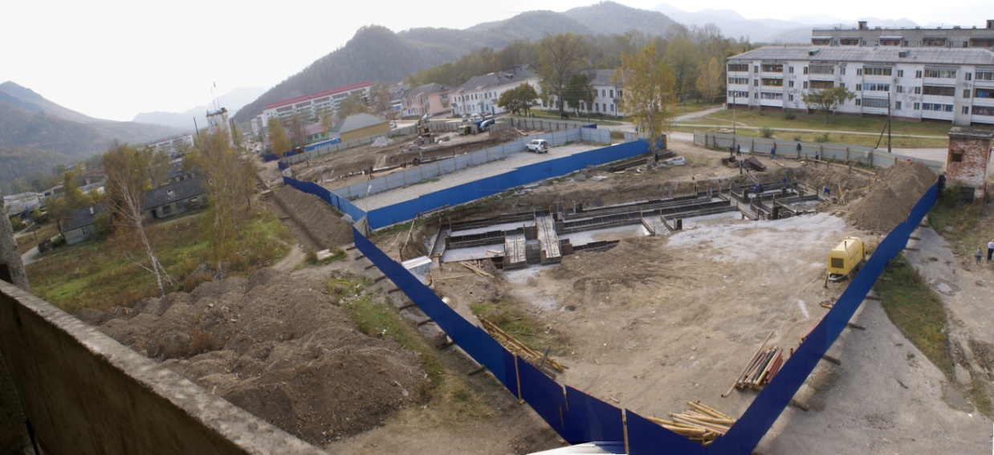
Основные мероприятия по отрасли «Жилищно-коммунальное хозяйство»
Программа:
Переселение граждан из аварийного жилого фонда с учетом необходимости развития малоэтажного жилищного строительства на 2013-2015 годы.
Оплачено в рамках программы:
Федеральный бюджет
48 912,1 т.руб.
Краевой бюджет
43 504,0 т.руб.
Местный бюджет
3 925,5 т.руб.
Всего: 96 141, 7 т.руб.

Slide 23
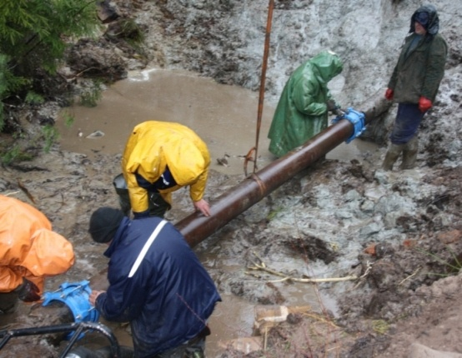
Программа:
«Энергосбережение в «Дальнегорском городском округе на 2013-2015 гг»
Оплачено в рамках программы:
Краевой бюджет
3 018,7 т.руб.
Местный бюджет
1 575,9 т.руб.
Всего: 4 594,6 т.руб.

Slide 24
Расходы по отрасли «Национальная экономика»
В 2011 году
В 2012 году
19 307,3 т.руб.
131 994,4 т.руб.
Рост расходов на
112 687,0 т.руб.
В 2013 году
98 689,8 т.руб.

Slide 25
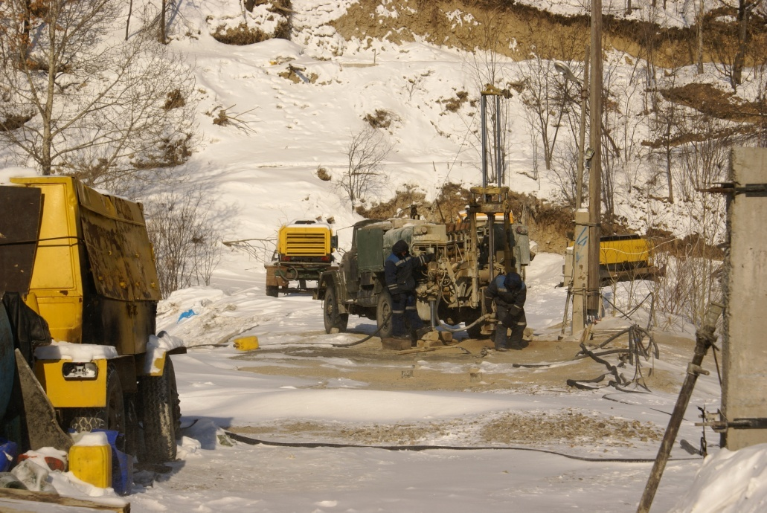
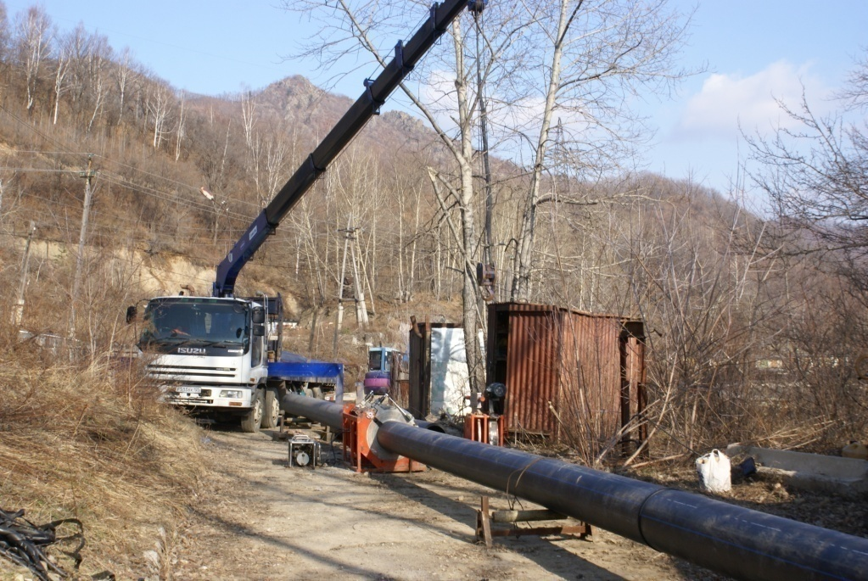
Основные мероприятия по отрасли «Национальная экономика»
Программа:
Оплачено в рамках программы:
Поддержка и развитие социальной и инженерной инфраструктуры в рамках КИП
Краевой бюджет
54 502,4 т.руб.
Капитальный ремонт противофильтрационной
цементной завесы в левобережном примыкании
плотины водохранилища 27 ключ
Ремонт магистрального водопровода от улицы
Увальная до водохранилища «Нижданкинское»

Slide 26
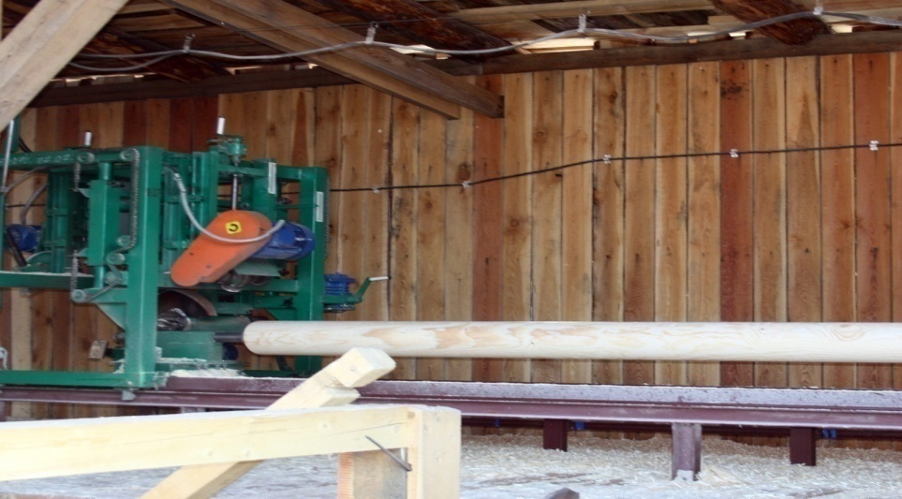
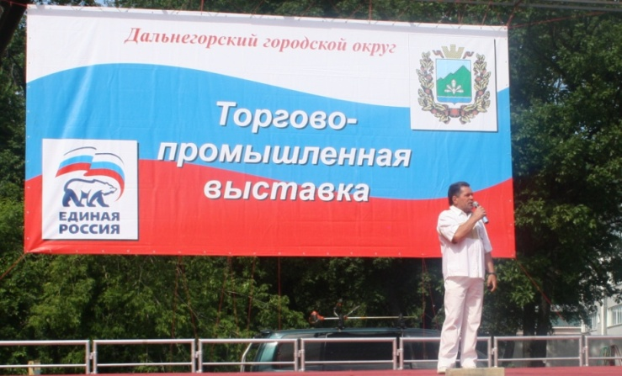
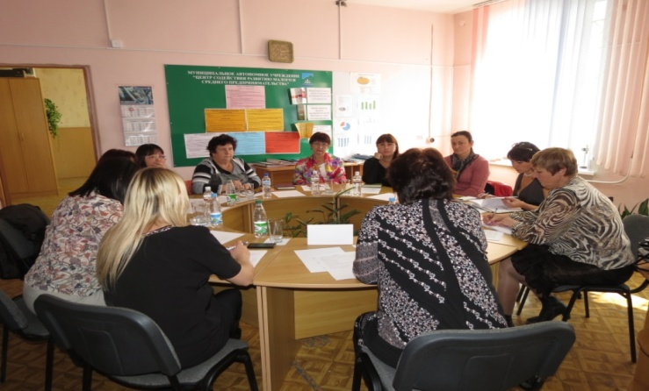
Программа:
Развитие и поддержка малого и среднего предпринимательства в Дальнегорском городском округе на 2010-2012 годы и на период до 2015 года
В 2013 году:
Выдано грантов начинающим предпринимателям – 30
субъектам ;
Оказана финансовая поддержка – 11 субъектам (в том числе 3 на возобновление предпринимательской
деятельности в рамках ЧС);
Выдан 51 микрозайм;
Проведено 5 ярмарок и 27 мероприятий по оказанию бесплатной правовой помощи предпринимателям;

Slide 27
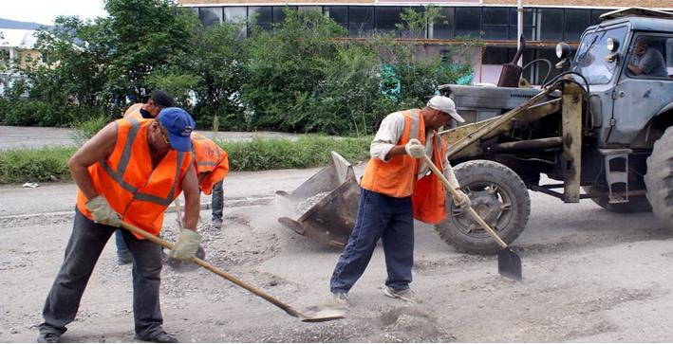
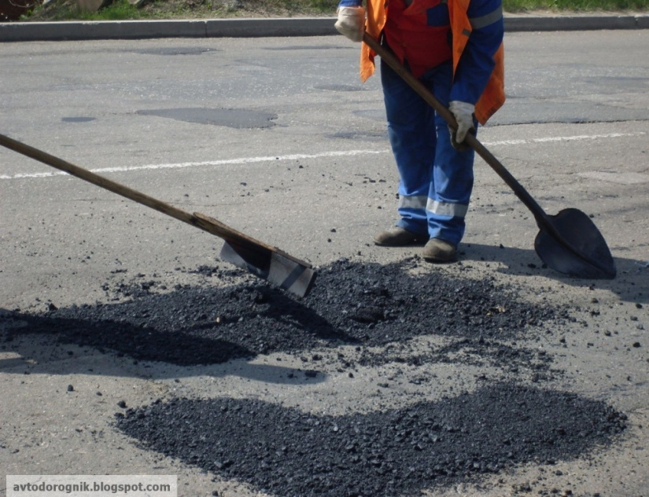
Программа:
Ремонт дорог и уличной дорожной сети на территории Дальнегорского городского округа на 2012-2014гг.
Оплачено в рамках программы:
Краевой бюджет
9 493,6 т.руб.
Местный бюджет
4 068,7 т.руб.
Всего: 13 562,3 т.руб.

Slide 28
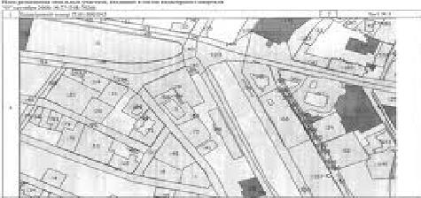
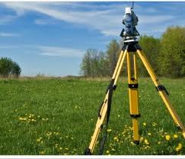

Программа:
Развитие земельной реформы на территории Дальнегорского городского округа на 2011-2013 годы
За счет местного бюджета
2 897,8 т.руб.

Slide 29
Анализ исполнения расходов за 2011, 2012, 2013 годы
 | Наименование | Исполнение 2011 год, т.руб. | Исполнение 2012 год, т.руб. | Исполнение 2013 год, т.руб.
0100 | Общегосударственные вопросы | 61 221, 8 | 71 654, 7 | 80 722,96
0300 | Национальная безопасность и правоохранительная деятельность | 358, 8 | 325, 6 | 23 493,19
0400 | Национальная экономика | 19 307, 3 | 131 994, 4 | 98 689,82
0500 | Жилищно-коммунальное хозяйство | 41 514, 6 | 145 554, 8 | 114 289,99
0700 | Образование | 365 909, 9 | 486 345, 7 | 544 042,13
0800 | Культура, кинематография | 34 891, 2 | 43 548,0 | 61 098,73
0900 | Здравоохранение | 114 292, 9 | 0 | 0
1000 | Социальная политика | 6 659, 2 | 6 997, 1 | 7 020,54
1100 | Физическая культура и спорт | 387, 9 | 666,0 | 10 852,21
1200 | Средства массовой информации | 500, 0 | 100, 0 | 0
1300 | Обслуживание государственного и муниципального долга | 604, 1 | 557, 4 | 401,94
 | ВСЕГО | 645 647, 7 | 887 743, 2 | 940 611,51

Slide 30
Перечень муниципальных программ, функционировавших на территории Дальнегорского городского округа в 2013 году
№ п/п | Наименование программы | Всего
 |  | План в т.руб. | Факт в т.руб.
1 | Муниципальная целевая программа "Развитие и поддержка малого и среднего предпринимательства в Дальнегорском городском округе" на 2010-2012 годы и на период до 2015 года | 26 160,4 | 16 894,0
2 | Муниципальная целевая программа "Энергосбережение в Дальнегорском городском округе на 2010-2013 г.г." | 4 873,8 | 4 594,7
3 | Муниципальная целевая программа "Пожарная безопасность Дальнегорского городского округа на 2011-2015 г.г." | 5 148,4 | 4 908,1
4 | Муниципальная целевая программа "Информатизация системы образования Дальнегорского городского округа на 2012-2014 годы" | 892,0 | 842,3
5 | Муниципальная целевая программа "Улучшение условий и охраны труда в организациях Дальнегорского городского округа на 2013-2015 годы" | 1 300,0 | 1 156,0
6 | Муниципальная целевая программа "Организация отдыха, оздоровления и занятости детей и подростков в каникулярное время на территории Дальнегорского городского округа на 2011-2015 г.г." | 5 040,1 | 4 519,1
7 | Муниципальная целевая программа "Развитие физической культуры и спорта на территории Дальнегорского городского округа на 2011- 2015 г.г." | 888,0 | 886,2

Slide 31
Перечень муниципальных программ функционировавших на территории Дальнегорского городского округа в 2013 году
№ п/п | Наименование программы | Всего
 |  | План в т.руб. | Факт в т.руб.
8 | Муниципальная целевая программа "Молодёжь Дальнегорского городского округа на 2011-2015 г.г." | 690,0 | 640,0
9 | Муниципальная адресная программа по переселению граждан из аварийного жилищного фонда с учётом необходимости развития малоэтажного жилищного строительства на 2013-2015 гг | 132 787,6 | 96 341,8
10 | Муниципальная целевая программа "Развитие системы образования Дальнегорского городского округа" на период 2012-2014 годы | 27 366,6 | 27 284,2
11 | Муниципальная целевая программа "Профилактика терроризма и экстремизма на территории Дальнегорского городского округа на 2012-2016 годы" | 1 610,6 | 1 507,1
12 | Муниципальная целевая программа "Ремонт дорог и уличной дорожной сети на территории Дальнегорского городского округа (2012-2014 годы)" | 13 666,9 | 13 562,3
13 | Ведомственная целевая программа "Модернизация муниципальных библиотек в Дальнегорском городском округе на 2013-2015 годы" | 240,0 | 229,0
14 | Ведомственная целевая программа «Обеспечение сохранности музейного фонда и развитие Музейно-выставочного центра г. Дальнегорска на 2012-2014 годы» | 960,0 | 958,1

Slide 32
Перечень муниципальных программ функционировавших на территории Дальнегорского городского округа в 2013 году
№ п/п | Наименование программы | Всего
 |  | План в т.руб. | Факт в т.руб.
15 | Муниципальная целевая программа "Модернизация Муниципального бюджетного учреждения "Дворец культуры химиков" | 11 000,0 | 0,00
16 | Муниципальная целевая программа "Повышение качества предоставления государственных и муниципальных услуг на базе многофункционального центра предоставления государственных и муниципальных услуг на 2013-2014 годы" | 9 407,3 | 9 386,8
17 | Муниципальная ведомственная целевая программа " Развитие земельной реформы на территории Дальнегорского городского округа на 2011-2013 годы" | 3 277,8 | 2 897,8
Всего по программам |  | 245 309 , 2 | 186 606, 2

Slide 33
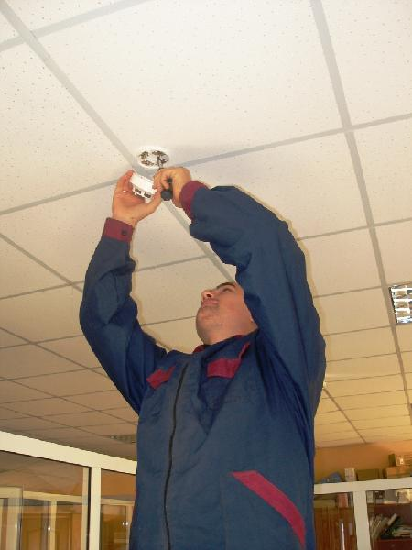
Муниципальная целевая программа "Пожарная безопасность Дальнегорского городского округа на 2011-2015 г.г."
Программа:
Направленно 4 908, 1 т.руб.
Установлена пожарная сигнализация в трех
учреждениях культуры и двух учреждениях образования;
Осуществлено техническое обслуживание АПС в 15 учреждениях образования;
Проведено испытание электрооборудования в 31 учреждении образования;
Проведена огнезащитная обработка чердачных помещений;
Приобретено 24 пожарных гидранта.

Slide 34
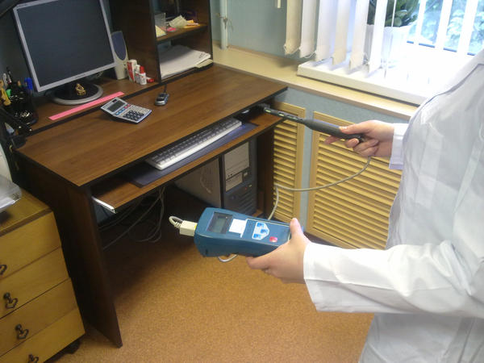
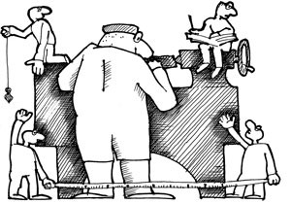
"Улучшение условий и охраны труда в организациях Дальнегорского городского округа на 2013-2015 годы"
Программа:
Направлено 1 156,0 т.руб.
Проведена аттестация рабочих мест- 40%

Slide 35
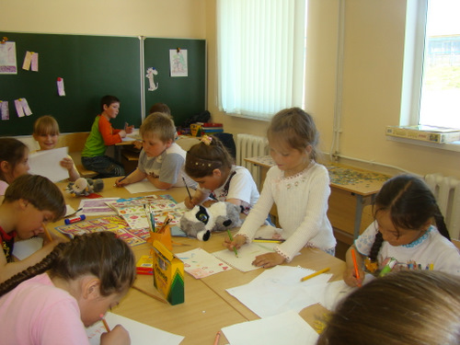
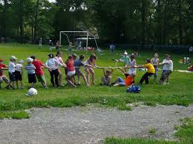
"Организация отдыха, оздоровления и занятости детей и подростков в каникулярное время на территории Дальнегорского городского округа на 2011-2015 г.г."
Программа:
Направлено 4 519 ,1 т. руб.
Оздоровлено 3 242 ребенка

Slide 36
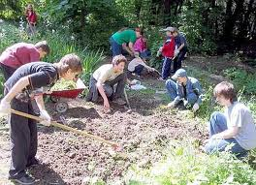
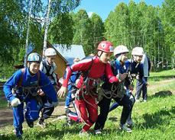
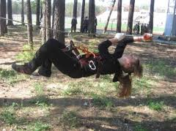
"Молодёжь Дальнегорского городского округа на 2011-2015 г.г."
Программа:
Направлено 640,0 т.руб.
Трудоустроено 220 человек;
Вовлечено в проекты и программы в среде реабилитации 160 человек (находящихся в трудной жизненной ситуации;
Проведено 20 общегородских мероприятий.

Slide 37
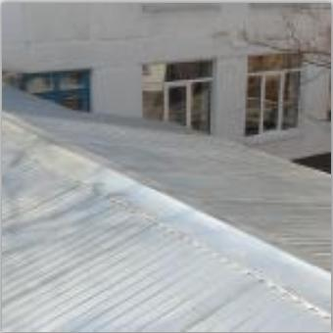
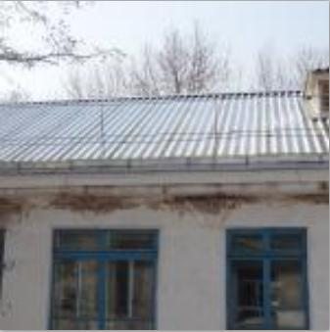
"Развитие системы образования Дальнегорского городского округа" на период 2012-2014 годы
Программа:
Направлено 27 284, 1 т.руб.
В 2013 году проведен ремонт (в том числе кровель) трех дошкольных учреждений МДОБУ №31, МДОБУ №22, МДОБУ «Олененок».
Отремонтированы кабинеты в МОБУ СОШ №21, №2, №25, №12 с целью установки оборудования для классов естественно - научного профиля.

Slide 38
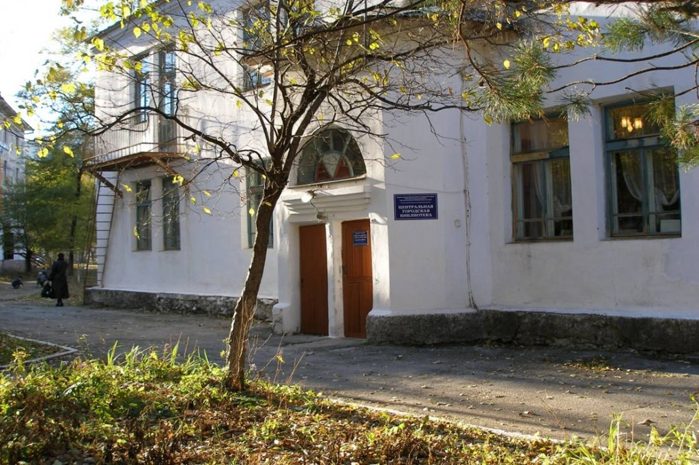
"Модернизация муниципальных библиотек в Дальнегорском городском округе на 2013-2015 годы"
Программа:
Направлено 228, 5 т.руб.
Приобретена автоматизированная информационно – библиотечная система «МАРК – SQL»
Создан сайт центральной городской библиотеки

Slide 39
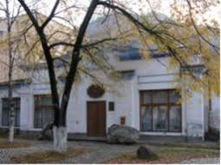
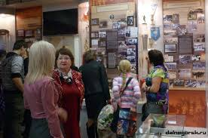
«Обеспечение сохранности музейного фонда и развитие Музейно-выставочного центра г. Дальнегорска на 2012-2014 годы»
Программа:
Направлено 958, 1т.руб.
Установлена вентиляционная система, проведены дренажные работы в подвальном помещении.
Приобретена комплексная автоматизированная, музейная информационная система АС
«Музей - 3».
Улучшена материально – техническая база (приобретено 2 компьютера и плазменная панель).

Slide 40
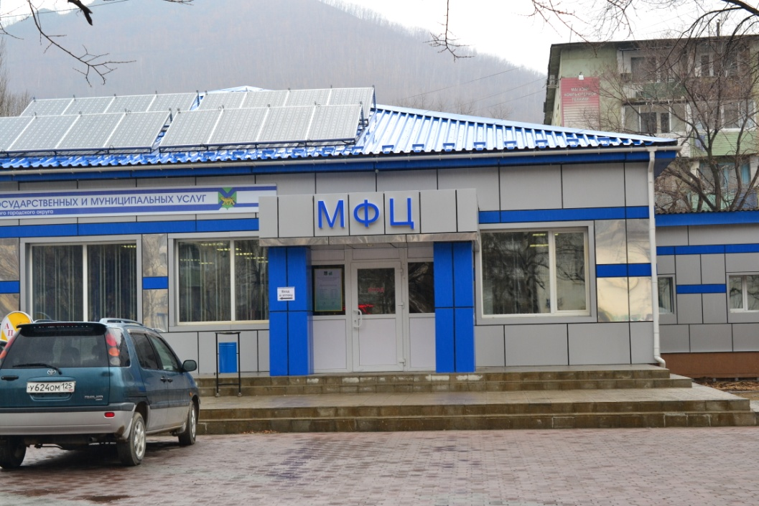
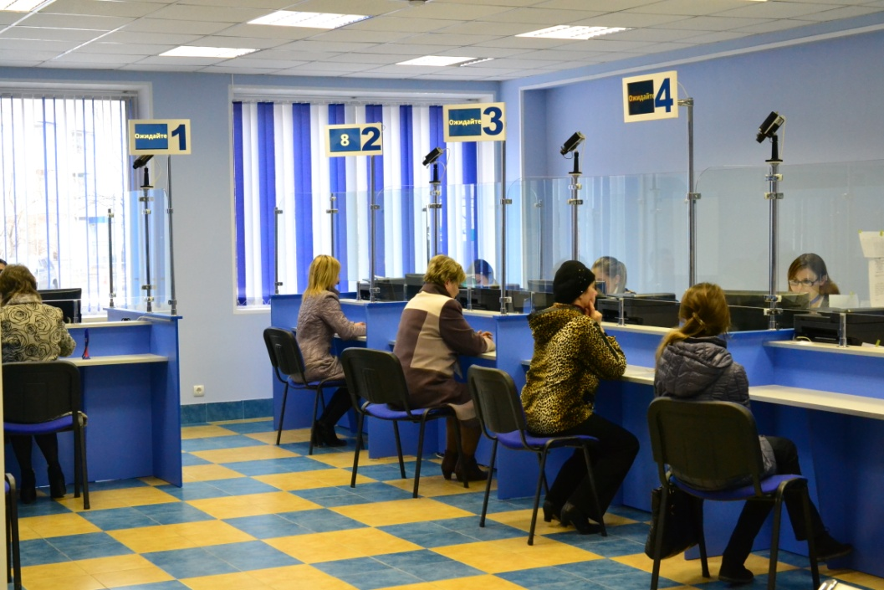
"Повышение качества предоставления государственных и муниципальных услуг на базе многофункционального центра предоставления государственных и муниципальных услуг на 2013-2014 годы"
Программа:
Направлено 9 386, 8 т.руб.
В том числе за счет местного бюджета 2 827,0 т.руб.
Выполнены ремонтные работы, приобретено оборудование, создана информационно – коммуникационная структура

Slide 41
Исполнение бюджета по источникам финансирования дефицита бюджета
ПЛАН: дефицит – 36 577,5 т.руб.
ФАКТ: профицит – 46 344,3 т.руб.
В 2013 году полностью осуществлены расчеты по кредиту, заимствование которого произведено в сентябре 2012 года.
Остаток средств на едином счете бюджета составил 54 848,7 т.руб., в том числе целевое назначение 53 798,6 т.руб.

Slide 42
Просроченная кредиторская задолженность за период 2011-2013гг.
на 01.01.2012 – 15 862,5 т.руб.
на 01.01.2013 – 16,0 т.руб.
на 01.01.2014 – 0 т.руб.

Slide 43

Спасибо за внимание !

